Slide 1
T.C.
BALIKESİR ÜNİVERSİTESİ
MÜHENDİSLİK FAKÜLTESİ
BİLGİSAYAR MÜHENDİSLİĞİ BÖLÜMÜ
Yazılım Mühendisliği
9. Bölüm
Dr. Öğr. Üyesi Sevdanur GENÇ
sevdanur.genc@balikesir.edu.tr
Balıkesir, 2025

Slide 2

Ajanda
  Yazılım Kalite ve Test Teknikleri - I
    Yazılımın Test Edilmesi
    Yazılım Yeterlilik Testi
    Test Yazılımları Geliştirme Faaliyetleri
    Testlerin Gerçekleştirilmesi
    Test Seviyeleri
    Sistem Kabul Testi ve Arazi Testleri
    Hata Önleyici Faaliyetler
    Test Metotları
    Test Tipleri
    Test Planlama
    Testlerin Sonuçlarının Raporlanması

Slide 3
Yazılımın Test Edilmesi
Profesyonel kullanımı planlanan tüm yazılımların içerisindeki hataların bulunması ve düzeltilmesi gereklidir.
Yazılım test çalışmaları, geliştirilen ya da geliştirilmekte olan yazılımlar içerisindeki hataların bulunup, düzeltilmesi, yazılımların hata içermediğinin garantilenmesi ve yazılımların doğru çalıştığının gösterimi amacı ile gerçekleştirilen faaliyetlerdir.
Bu çalışmalar, geliştirme sürecinde gereksinimlerin belirlenmesi aşamasında başlayıp, yazılımların müşteriye teslim aşamasına kadar devam eden bir süreçte belirli disiplinlere uygun olarak çalışılmasını gerektirmektedir.
Yazılım test faaliyetleri sadece geliştirilen kod parçaları üzerindeki hataların bulunması faaliyetlerini değil, geliştirme çalışmaları sırasında hata oluşmasını önleyecek yöntem ve yaklaşımların belirlenmesi faaliyetlerini de içerir.
Geliştirme sürecinin başlangıç aşamalarında tespit edilen bir hatanın maliyeti ile müşteriye teslim edilmiş bir sistem üzerinde tespit edilen bir hatanın maliyeti arasında ciddi farklar olabilmektedir.
Bu nedenle olası hataların geliştirme aşamasının mümkün olduğunca erken safhalarında bulunması için yapılan gözden geçirme ve tasarım doğrulama faaliyetleri gibi çalışmalar da doğrulama ve geçerlilik sürecinin bir parçasıdır.
Yazılımların doğrulama süreçleri içerisindeki aşamalar, çıktılar, roller ve kullanılan araçlar hata tespit ve düzeltme faaliyetlerinin yanı sıra hata önleme amacına da dönük olmalıdır.

Slide 4
Yazılımın Test Edilmesi
Test, bir sistemi manuel veya otomatik yollarla deneyerek veya değerlendirerek, belirlenmiş gereksinimleri karşıladığının doğrulanması veya beklenen ile gözlenen sonuçlar arasındaki farkların belirlenmesi sürecidir.
Yazılım testi ise bir yazılımın sonsuz sayıdaki çalışma alanından, sınırlı sayıda ve uygun şekilde seçilmiş testler ile beklenen davranışlarını karşılamaya yönelik, dinamik olarak yapılan doğrulama faaliyetlerini kapsamaktadır. Bu kapsamda dikkat edilmesi gereken hususlar şunlardır:
  Dinamik (dinamik: değişken; statik: sabit) olarak yazılım mutlaka çalıştırılarak test edilmelidir.
  Yazılımın neredeyse sonsuz sayıda olabilecek çalışma alanlarının tümünün testi imkânsız olacağından; kritiklik düzeylerine göre sıralanıp, yeterli görülen sayıda, en kritikleri test edilmelidir.
  Test edilecek davranışın doğasına uygun ve muhtemel riskleri göz önünde bulunduran testlerin gerçekleştirilmesidir.
  Test edilecek yazılımın, kullanıcı beklentilerine, gereksinimlerine ve akla uygun, mantıklı beklentilere cevap verebildiğinin test edilmesidir.
İşlevsel testler: uygunluk, tamlık, birlikte çalışma, hatalı girdi, senaryo testlerini kapsar.
Performans ve güvenilirlik testlerini kapsayan testler ise işlevsel olmayan testlerdir. Karşılaşılacak kullanıcı davranışına, veri hacmine uygun, gerçekçi bir şekilde performans testleri şekillendirilmelidir. Güvenilirlik testleri ise olgunluk, hata-toleransı, toparlanma ile ilgili testleri kapsamalıdır.

Slide 5
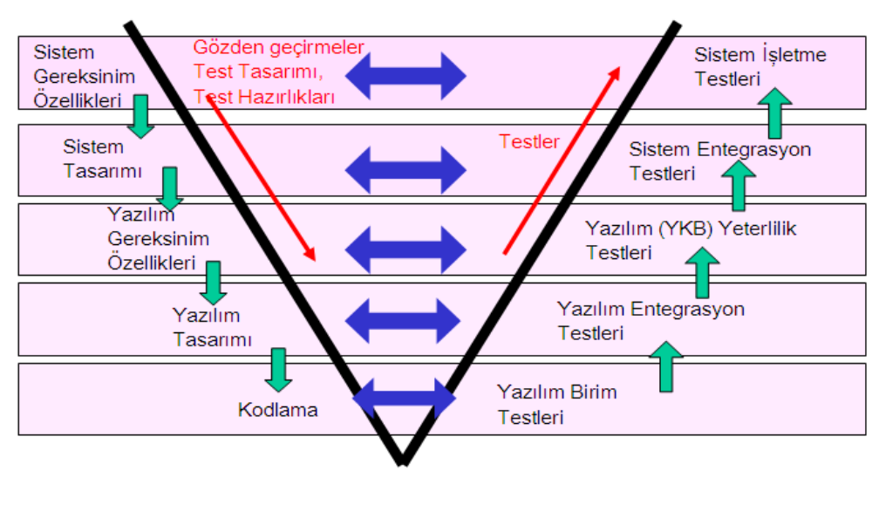
Yazılımın Test Edilmesi
Test faaliyetleri aşağıda popüler bir gösterim şekli olan V-Modeli ile gösterilmiştir. V modelinde her tasarım aşamasına karşılık bir test aşaması mevcuttur.

Slide 6
Yazılımın Test Edilmesi
Yazılım Geliştirme sürecinde test ile şu adımlar tanımlanır:
  Yayınlanan Sistem Tasarım Tanımı ve Yazılım Gereksinim Özellikleri incelenerek, Test konusundaki genel yaklaşım ve test faaliyetlerinin amacı göz önünde bulundurularak test aktivitelerinin planı, Yazılım Test Planı, hazırlanır.
  Yazılım test planı çerçevesinde test platformlarının (test düzeneklerinin), kontrolünü ve veri akışı bilgilerini, yazılım ve donanım test araçlarını (simülatörler, test sürücüleri) ve veri hazırlıklarını içeren test alt yapısı gereksinimleri belirlenir. Test araçları sadece donanım olabildiği gibi donanım ve yazılımla birlikte de olabilir.
  Hazırlanan Yazılım Test Planı tanımlı sürece uygun olarak gözden geçirilir. Yazılım mühendisinin kazanması gereken en önemli yeteneklerden biri gözden geçirme ve fark etmedir.
  Testlerin planlanması kapsamında yazılım testlerinin hazırlık aşamasında, sistem ortamın kurulmasında, ön testler sırasında, testlerin gerçekleştirilme aşamasında kimlerin sorumlu olacağı, testlerin gerçekleştirileceği ortamların planlanmasının nasıl yapılacağı, tanımlı süreç dışında projeye özel bir uygulama yapılıp yapılmayacağı, eğer farklılık varsa hangi aşamalarda süreçten farklılıklar olacağı, testler sonrasında raporlamanın nasıl ve kim tarafından gerçekleştirileceği, düzeltmelerin ve sonrasındaki testlerin nasıl yapılacağı gibi sorulara cevaplar verilir.

Slide 7
Yazılımın Test Edilmesi
Testler:
İsteklerdeki eksiklikleri, hataları ve belirsizlikleri belirlemek
Kişisel hatalar
Geliştirilen Algoritma ve Matematiksel Modellerde eksiklikleri, hataları ve belirsizlikleri belirlemek. İlk iki aşamada problem %80 oranında çözümler.
Yazılım yazılırken hatayı bulmak
Yazılım geliştirme aşamasında donanımın bileşenleri test etmek
Kod yazılım sonrası bütünleştirme aşamasında sistem performansını test etmek
Yazılım bütünleştirme ve uygulama aşamasında yapılan testler
Kod çalışmaya başladığı andan itibaren gözden kaçan isteklerin belirlenmesi
Bakım ve onarım aşamasında testler
Gerçek zamanlı çalışırken yapılması gereken testler

Slide 8
Yazılımın Test Edilmesi
Testle İlgili Gözlemler:
“Test, hata bulma niyetiyle yürütülen bir program sürecidir.” - Myers
“Test, hataların varlığını gösterebilir, ancak onların yokluğunu asla gösteremez.” - Dijkstra

Slide 9
İyi Test Uygulamaları…
İyi bir test uygulaması ne içerir? Simülasyon (Benzeri-model), Optimizasyon (Sınırlama, sapma bulma),
İyi bir test durumu, programın doğru şekilde çalıştığını göstermeyen durumlar için bir hatayı, tespit edilmemiş bir kusuru belirleme olasılığı yüksek olan bir işlevdir.
Mümkünse kendi programınızı test etmeyiniz, kendi hatanızı bulmada zorlanırsınız. Kendiniz test etmek zorunda iseniz, kod yazmaya başladığınız andan itibaren adım adım sonuç takibi yapan test uygulamaları gerçekleyin.
Her test aşamasına beklenen sonucun elde edilip edilmediğinin tespit edilmesi gerekmektedir.
Kod parçalarına açıklamının eklenmesi ve Readme (deneyim, fırsatlar ve hikaye içermeli) dokümanı oluşturulması gerekmektedir.
Geçersiz ve geçerli giriş koşulları için test senaryoları yazınız.
Her testin sonuçlarını iyice inceleyin.
Bir yazılım parçasındaki tespit edilen kusurların sayısı arttıkça, daha fazla tespit edilemeyen kusurların var olma olasılığı da artar.
En iyi çalışanlarınızı test etmeye atayın.
Yazılım tasarımınızda test edilebilirliğin önemli bir amaç olduğundan emin olun.
Programı daha kolay test etmek için asla değiştirmeyin
Hemen hemen her diğer aktivite gibi testler hedeflerle başlamalıdır.

Slide 10
Yazılım Yeterlilik Testi
Yazılım yeterlilik testleri, kara kutu test (işlevlerin adım adım izlendiği durumların kaydı) yaklaşımıyla yazılımın, gereksinimlerini karşıladığının doğrulanması amacıyla yapılır. Bu amaçla süreçte şu adımlar tanımlanmıştır:
  Yayınlanan Yazılım Gereksinim Özellikleri temel alınarak ve testlerin gereksinimleri yeterli düzeyde kapsamasına özen gösterilerek test tanımları belirlenir.
  Testin başlatılması, yerine getirilmesi ve gerekli verilerin toplanması için gerekli olan adımların sıralamasını, her bir adım için beklenen sonuçları ve değerlendirme kriterlerini içeren test yönergeleri hazırlanır.
  Test tanımlarını ve yönergelerini içeren Yazılım Test Tanımları dokümanı tanımlı sürece uygun olarak gözden geçirilir. Bu gözden geçirme sürecinde kontrol listesi referans olarak kullanılabilir.
Öncelikle yazılım gereksinimlerinin olgunlaşmış olması gerekmektedir. Gereksinimlerin tamamen veya kısmen belirsiz olması, test sürecinin sağlam temeller üzerine oturmasını engeller.
Yazılım gereksinimlerinin olgunlaşması ve test edilebilirliğe göre gözden geçirilmesi test tanımları hazırlanması aşamasına geçiş için olmazsa olmaz iki önkoşuldur: Test tanımları, doğruladığı gereksinimlerin yazılım tarafından karşılanıp karşılanmadığını bulmaya yönelik olmalı ayrıca olağan dışı girdileri de kapsayacak şekilde yazılmalıdır.
Test tanımlarının yazılması sırasında dikkat edilmesi gereken bir diğer konu da her bir gereksinimin en az bir test tanımı ile doğrulanmasının gerekliliğidir.

Slide 11
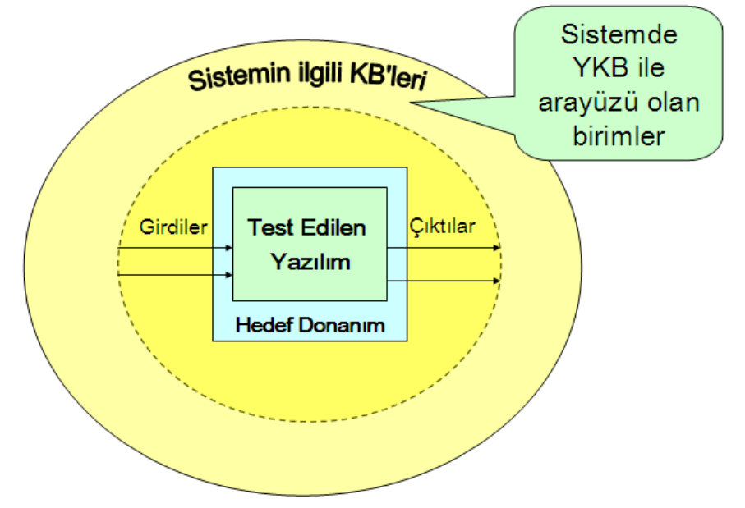
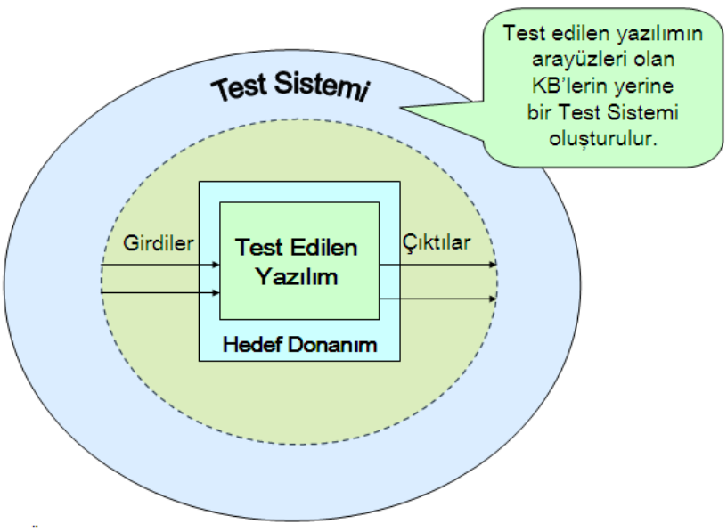
Test Yazılımları Geliştirme Faaliyetleri
Test edilecek yazılımın beraber çalıştığı her türlü yazılımın ve donanımın gerçek sistem üstünde çalışıyormuşçasına simüle edilmesi ihtiyacını doğurmaktadır. Bunun için 1. şekilde görülen test edilen yazılımın ilişki içinde olduğu konfigürasyon birimlerinin (KB) yerine 2. şekildeki gibi test sistemi yerleştirilmektedir.
Test sistemi test yazılımlarından oluşmaktadır. Test yazılımları test edilecek yazılım ile simülasyonunu yaptığı yazılım veya donanımın ilgili arayüzünü kontrollü bir şekilde gerçekleyen yazılımlardır. Yani bir yazılımın testi sırasında o yazılımın haberleştiği yazılım veya donanımın simülasyonunun yapılması, o yazılım veya donanımın tüm işlevlerinin gerçekleştirilmesi değil sadece test için gerekli olan arayüzün kodlanmasıdır.
Notes:
Şekil-A: Yazılım Çalışma Ortamı
Şekil-B: Yazılım Test Ortamı

Slide 12
Testlerin Gerçekleştirilmesi
Kodun hazır olduğunun duyurulmasını takiben Yeterlilik testleri gerçekleştirilmeye başlanır. Bu amaçla süreçte şu adımlar tanımlanmıştır:
  Test tanımları ve test araçları olgunlaştırılır.
  Yazılım gereksinimlerinden test tanımlarına izlenebilirlik kontrol edilir.
  Üzerinde koşacağı Donanım Konfigürasyon Birimi hedef prototipi ve test yazılım ve araçlarının bir araya getirilmesiyle bir test düzeneği kurulur.
  Test tanımları çerçevesinde yeterlilik testleri gerçekleştirilir. Hata oluşması durumunda problemlerin çözülmesi amacıyla ilgili sürece geçilir ve süreç işletilir.
Testler gerçekleştirilmeye başlanmadan önce ortamın (test konfigürasyonunun) testlere hazır olup olmadığının kontrolünün yapılması gereklidir. Hazırlanan test yazılımlarının testler öncesinde doğrulanmış olması önem taşımaktadır. Resmi testler öncesi test edilecek yazılımın test ortamına entegrasyonun gerçekleştirildiği ve yazılımın testlere hazır olup olmadığının kontrolü duman (smoke) testleri aracılığıyla yapılır. Bu testler, test edilecek yazılımın en temel yeteneklerini doğrulayan test tanımları arasından seçilmelidir. Ancak bu testler başarılı olarak gerçekleştirilirse, resmi olarak testlere başlanmalıdır.
Testlerin hangi sırayla yapılacağı doğrulanan testlerin kritikliği ve testlerin fonksiyonel olarak birbirleri ile olan bağlantılarıyla alakalı olabilir. Bu sıranın ne olacağına test planlama aşamasında karar verilmeli ve onaylanmalıdır.
Yazılıma yapılan ekleme veya düzeltmeler yeni hatalara sebep olabilmektedir. Bu hataların tespit edilmesi ve olası gerilemenin belirlenmesi amacıyla yapılan testler regresyon (gerileme) testleridir. Herhangi bir değişiklik sonucunda, yeni sürümü yapılan yazılımın regresyon testlerinde, sadece yeni sürümdeki değişiklik bilgisinin incelemesi sonucunda gerekli olduğunu belirlenen testler yapılabilir.

Slide 13
Test Seviyeleri
1) Birim Testi
2) Entegrasyon - Bütünleştirme Testi
3) Doğrulama Testi
  a. Gerileme testi
  b. Alfa Testi
  c. Beta testi
4) Kabul testleri
5) Sistem Yeterlilik Testi
Birim Testi
  Algoritmalar ve mantık
  Veri yapıları (global ve yerel)
  Arayüzler
  Bağımsız yollar
  Sınır şartları
  Hata işleme

Slide 14
Birim Testi, Birim Entegrasyon Testi
Geleneksel yaklaşımda daha çok görsel denetimle ya da manuel yöntemlerle yapılan birim testleri, otomatik test araçlarının kullanımıyla daha sağlıklı ve tekrarlanabilir olarak yapılmaya başlanmıştır. Test planının ve test tanımlarının hazırlanmasına paralel olarak, yazılımların kodlanmaya başlanması ile birlikte birim testleri gerçekleştirilmeye başlanmaktadır.
Yazılım Geliştirme Sürecinde Birim Testlerine yönelik olarak süreçte şu adımlar tanımlanmıştır:
  Yazılım Birim test hazırlıkları yapılır. Birim, modül ve bunların çeşitli bileşenlerinden oluşan kümelerin hangi sırayla test edileceği, test gereksinimleri (donanım ve yazılım), durumları ve yöntemleri belirlenir.
  Hazırlık kapsamında eğer gerekiyor ise sürücü/kart entegrasyonu ve bunların testi gerçekleştirilir. Kart seviyesinde koşan yazılımların ve geliştirilen veya hazır alınan kartın uygunluğu doğrulanır.
  Üretilen kod için birim/modül/küme testleri uygun debug/test araçlarıyla gerçekleştirilir. Testlerin kayıtları tutulur.
  Yazılım Konfigürasyon Birimi yeterlilik testi için yazılımın hazır olduğuna karar verilmesi durumunda kodun hazır olduğu duyurulur.

Slide 15
Birim Testi, Birim Entegrasyon Testi
Birim testleri bu süreç dahilinde manuel ya da test araçları kullanılarak otomatik olarak yapılmaktadır. Test araçları kullanılarak otomatik test yapılması hedeflendiğinde, kullanılacak olan aracın kodlama aşamasına geçilmeden önce belirlenmiş olması ve aracın özelliklerine uygun şekilde yazılımın gerçekleştiriminin yapılması gerekmektedir. Otomatik test araçları yazılım birimleri için yazılan birim testlerinin işaretlenmesi ve bu testlerin dışarıdan erişilerek çalıştırılması mantığı ile çalışmaktadır. Bu araçlar test yordamlarının işaretlenmesini sağlayan işlevleri ve doğrulama cümlelerinin yazılabilmesini sağlayan (karşılaştırma işlemleri vs.) yordamları içeren kütüphaneyi ve testlerin gerçekleştirimini ve raporlanmasını sağlayan kullanıcı arayüzünü içermektedir.
Birim testi için manuel yöntemler kullanılması durumunda yazılım geliştirme ortamının hata ayıklama (debug) yeteneklerinden faydalanılmaktadır. Performansa yönelik testler için ise koda eklemeler yapılarak zaman bilgisi tutulmakta, yazılım işlevini tamamladıktan sonra bu bilgiler diske kaydedilerek değerlendirilmesi manuel olarak yapılmaktadır.

Slide 16
Sistem Entegrasyon Testi
Yazılım yeterlilik testlerinin gerçekleştirilmesi sonrasında sistem tarafında da çalışmalar Sistem Entegrasyon Testi Hazırlıklarını Yap aşaması ile devam eder. Bu amaçla süreçte şu adımlar tanımlanmıştır:
  Her bir entegrasyon aşamasındaki gereksinimlere uygun olarak test tanımları Test mühendisleri tarafından belirlenir ve gerekli test araçları oluşturulur. Tasarlanması gereken özel amaçlı donanım ve yazılım test araçları ve yeni test yatırımları için Donanım Geliştirme Sürecine uygun olarak planlama yapılır.
  Test tanımlarının dökümante edildiği dokümanlar tanımlı sürece uygun olarak gözden geçirilir.
  Temin edilen birimler bütünleşik sistem elde edilene kadar ihtiyaca göre aşamalı olarak entegre ve test edilir.
Test hazırlıklarının tamamlanması sonrasında Sistem/Alt sistem Testini Yap ve Entegrasyon Test Sonuçlarını Gözden Geçir aşaması gerçekleştirilir. Bu amaçla süreçte şu adımlar tanımlanmıştır:
  Entegre edilen her test edilecek yapı üzerinde hazırlanan dokümanlara uygun doğrulama testleri uygulanır ve test sonuçları kaydedilir. Bu kayıtların analizi ve yorumlanması ile test raporu hazırlanır.
  Hazırlanan rapor tanımlı sürece uygun olarak gözden geçirilir.
  Sistem tasarımı sürecinde belirlenen ve Sistem / Alt Sistem Tasarım Tanımı (Sistem Tasarım Tanımı) dokümanında temel özellikleri oluşturulan DONANIM KONFIGÜRASYON BIRIMI ve YAZILIM KONFIGÜRASYON BIRIMI’ler geliştirildikten veya hazır olarak temin edildikten sonra DONANIM KONFIGÜRASYON BIRIMI ve YAZILIM KONFIGÜRASYON BIRIMI’lerin entegrasyonu aşamasına geçilir. Entegrasyonun doğrulanması amacıyla entegrasyon testleri gerçekleştirilir.

Slide 17
Sistem Entegrasyon Testi
Entegrasyon testleri kapsamında öncelikle donanım ve yazılım arayüzlerinin doğruluğu kontrol edilir. Arayüzler doğrulandıktan sonra SISTEM TASARIM TANIMI dokümanında belirtilen sistem çalışma senaryoları kapsamında fonksiyonel ve performans testleri yapılır.
Test sonuçları Sistem / Altsistem Test Raporu (STER) ile raporlanır. Test sonuçlarına göre DONANIM KONFIGÜRASYON BIRIMI ve YAZILIM KONFIGÜRASYON BIRIMI’ler için gerekli düzeltmeler yapılır.
Neden entegrasyon testi gereklidir?
  Bir modül diğerini olumsuz etkileyebilir.
  Bütünleştirme yapıldığında, alt fonksiyonlar istenen ana fonksiyonu üretemeyebilir
  Bireysel olarak kabul edilebilir hesaplamalardaki uygunsuzluk kabul edilemez seviyelere yükseltilebilir.
  Birim testinde tespit edilmeyen arayüz hataları görünebilir
  Zamanlama problemleri (gerçek zamanlı sistemlerde) birim testiyle tespit edilemez
  Kaynak uyumsuzluk sorunları birim testi ile tespit edilemez

Slide 18
Sistem Entegrasyon Testi
Entegrasyon Aşamaları :
  Ana kontrol modülü bir sürücü olarak kullanılır ve ana modüle doğrudan bağlı tüm modüller için taslaklar kullanılır.
  Seçilen entegrasyon yaklaşımına bağlı olarak (önce derinlik veya genişlik), alt diziler birer birer birer birer değiştirilir.
  Her bir modül entegre edildiğinden testler çalıştırılır.
  Bir dizi testin başarılı bir şekilde tamamlanması üzerine, başka bir birim modülle değiştirilir.
  Yeni modüllerin entegrasyonu sonucunda hataların oluşmadığından emin olmak için regresyon testi yapılır.
Yukarıdan aşağıya entegrasyon ile ilgili sorunlar
  Çoğu zaman, hesaplamalar hiyerarşinin altındaki modüllerde yapılır.
  Alt modüller tipik olarak daha yüksek modüle veri iletmez
  Alt seviye modüllere kadar geçikme testleri bir andan ziyade aynı anda pek çok modülün bütünleşik sonuçları hazırlanır.
  Verileri aktarabilen taslakların geliştirilmesi, neredeyse gerçek modülün geliştirilmesi kadar bir iştir.

Slide 19
Sistem Entegrasyon Testi
Alttan Entegrasyon
  Entegrasyon, belirli bir yazılım alt işleyişini gerçekleştiren kümeler halinde birleştirilen ya da inşa edilen en alt düzey modüller ile başlar.
  Giriş ve çıkış test durumlarını koordine etmek için Sürücü yazılımları (kılavuzlar olarak geliştirilen kontrol programları) geliştirilir.
  Küme sınanmıştır
  Sürücüler kaldırılır ve kümeler, program yapısında yukarı doğru birleştirilir
Alt Yukarı Entegrasyon Problemleri
  Son modül bütünleşene kadar tüm program mevcut değildir.
  Süreç ve kaynak çekişme sorunları süreçte geç kalana kadar bulunmaz.

Slide 20
Doğrulama Testi
Yazılımın YAZILIM İSTEKLERI TANIMLAMA'de tanımlanan tüm gereksinimleri karşılayıp karşılamadığını belirler
  Yazılı gereklilikleri şarttır
  Yazılımın, yazılımdaki değişiklikler ve değişiklikler ışığında tüm gereksinimlerini karşılayıp karşılamadığını belirlemek için regresyon testi yapılır.
  Regresyon testi, yeni testler geliştirilmeden, varolan validasyon testlerini seçici olarak tekrarlamayı içerir.
Alfa ve Beta Testi:
  Müşterilere, odaklanmalarını istediğiniz şeylerin taslağını ve yürütmeleri için belirli test senaryoları sunmak en iyisidir.
  Keşfettikleri kusurları düzeltme taahhüdüyle aktif olarak ilgilenen müşterilere sağlar.

Slide 21
Sistem Kabul Testi ve Arazi Testleri
Tasarım ve doğrulama süreci tamamlanan sistemin müşteri isteklerini karşılayıp karşılamadığı kabul testleri ile ispat edilir. Müşteri tarafından belirlenmiş bütün gereklerin doğrulanması için Muayene Kabul Dokümanı oluşturulur.
Sistem bu dokümana göre önce şirket içerisinde doğrulandıktan sonra müşteri davet edilir ve testler müşteri ile birlikte tekrarlanır.
Sistem kabul testlerinin, sistem özelliklerine bağlı olarak şirket içerisinde ve/veya arazide yapılması gerekebilir. Örneğin bir silah sisteminde sistemin en önemli özelliği olan atış yeteneğinin gerçek atışlar yapılarak doğrulanması gereklidir. Bu gibi durumlarda testler için uygun atış alanlarının kullanılması gerekmektedir.
Kabul testleri
  Müşterilerin mevcut veya doğrudan dahil olması haricinde, doğrulama testine benzer.
  Genellikle testler müşteri tarafından geliştirilir

Slide 22
Sistem Yeterlilik Testi
Sistem entegrasyon ve testleri tamamlandığında Sistem İşletme Testlerinin yapılması ile sistemin doğrulanması sağlanır. Bu amaçla süreçte şu adımlar tanımlanmıştır:
  Sistem İşletme Test Planı içinde yer alan test gereksinimlerinin sağlanmasında kullanılacak olan test tanımları yazılır.
  Sistem, gerçek kullanım ortamında veya benzer koşullarda hazırlanan test tanımlarına uygun olarak test edilir ve rapor oluşturulur.
  Raporlar Gözden Geçirme Sürecine göre gözden geçirilir ve doğrulanmış ve geçerli kılınmış sistem elde edilir.
Sistem yeterlilik testlerine yönelik çalışmalar Sistem Gereksinim Özellikleri dokümanı hazırlandıktan ve gözden geçirme süreci tamamlandıktan sonra başlar.
Sistem İşletme Test Tanımı dokümanına her bir gereksinim için doğrulama metoduna uygun olarak test tanımları yazılır ve testler uygulanır.
Yazılım tasarımı yoğun olan sistemlerde Donanım Konfigürasyon Birimi’lerin sistemde doğrulanması entegrasyon testleri sonrasında tamamlanmasına rağmen yazılım ile ilgili gereksinimlerin doğrulanması sistem işletme testleri sonunda tamamlanmaktadır.

Slide 23
Hata Önleyici Faaliyetler
Doğrulama faaliyetlerinin önemli bir parçası hatayı oluşmadan önlemeye yönelik çalışmaların yürütülmesidir. Bu çalışmalar, ileride ortaya çıkabilecek hataları önleyerek, test ve düzeltme maliyetlerini azaltmayı hedeflemektedir. Bu kapsamda yapılan başlıca faaliyetler gözden geçirme ve tasarım doğrulaması faaliyetleridir.
Gözden geçirme, sürecin her safhasında farklı ürünler için uygulanabilen bir yöntemdir. Yazılım geliştirme sürecinde hazırlanan dokümanlar, yazılım mimari tasarımları, detaylı tasarımlar ve yazılan kodlar için gözden geçirme gerçekleştirilmektedir.
Gözden geçirme çalışmaları için süreçte tanımlanan temel adımlar şunlardır:
  Ürünün gözden geçirmeye çıkarılması: Gözden geçirmeye hazır olduğu düşünülen ürün üzerinde değişiklikler dondurularak, gözden geçirme için belirlenen ekibe duyurulur. Belirlenen süre içerisinde ürünün incelenmesi ve gözden geçirme kaydının doldurulması istenir. Bu kayıtlar doldurulurken ürün için hazırlanmış olan kontrol listeleri de referans alınır.
  Gözden geçirme kayıtlarının incelenmesi: Belirtilen süre sonunda tüm gözden geçirme kayıtları ürünü hazırlayan kişi tarafından toparlanır ve kayıtların görüşülmesi için toplantı düzenlenir. Toplantı sırasında kayıtlar üzerinden geçilerek ürüne yansıtılacak değişiklikler belirlenir.
Gözden geçirme kayıtlarının işlenmesi: Gözden geçirme toplantısı sırasında alınan kararlar doğrultusunda üründe değişiklikler yapılır.

Slide 24
Hata Önleyici Faaliyetler
Hatanın önlenmesine yönelik diğer faaliyetler tasarım doğrulama faaliyetleridir. Bu faaliyetler kapsamında, tasarım yapıldıktan sonra sistem senaryoları ele alınarak tasarımın tüm senaryoları karşılayıp karşılamadığı değerlendirilmektedir. Kullanıcı arayüzü tasarımlarının doğrulanması için ise hızlı prototipleme çalışması yapılarak ekranlar oluşturulmaktadır. Bu ekranlar üzerinde, yine senaryolar çalıştırılarak, işlevlerin akış sırasının ve ekranların amacına uygunluğu gözden geçirilir.
Bu yüzden testlerin planlama aşamasından, hazırlanma, gerçekleştirme ve raporlanma aşamalarına kadar geçen sürede uzman kişiler rol almakta, basit ve anlaşılır iş talimatları ile test süreci desteklenmektedir. Testler yapılırken mümkün olduğunca hazır veya projeye özgü geliştirilen test yazılımlarından destek alınmaktadır. Hatalar, hata takip araçlarından takip edilmektedir. Test tanımları gereksinim yönetim araçlarına girilerek gereksinimlerle izlenebilirlikleri sağlanıp test edilmemiş gereksinimlerin kalmaması garanti edilmektedir. Tüm bu doğrulama faaliyetleri sistemlerin güvenilir bir şekilde müşteriye ulaşmasını sağlamaktadır.

Slide 25
Test Metotları
Beyaz kutu veya cam kutu testi
Kara kutu testi
Artımlı entegrasyon gerçekleştirmek için yukarıdan aşağıya
Bir müşteri gibi davranma

Slide 26
Test Tipleri
Fonksiyonel testler
Algoritmik testler
Pozitif testler
Olumsuz testler
Kullanılabilirlik testleri
Sınır testleri
Başlangıç / Kapama testleri
Platform testleri
Yük / stres testleri

Slide 27
Eşzamanlı Geliştirme / Doğrulama Test Modeli
Gelişme devam ederken gayri resmi doğrulama yapmak.
Yazılım geliştirme sürecinde, doğrulama testlerinin geliştirilmesi ve hata ayıklanması için bir fırsat sunar.
Yazılım mühendislerine erken geri bildirim sağlar.
Resmi validasyondaki sonuçlar daha az olağandır, çünkü problemlerin çoğu zaten tespit edilmiş ve tespit edilmiştir.

Slide 28
Doğrulama Hazırlık Değerlendirmesi
Resmi olmayan doğrulama sırasında geliştiriciler, Yazılım İstekleri Tanımlama'ya uymak için gerekli değişiklikleri yapabilirler.
Resmi olmayan doğrulama sırasında testleri Yazılım İsteklerı Tanımlama'ya uygun hale getirmek için testleri çalıştırır ve gerekli değişiklikleri yapar.
Resmi doğrulama sırasında yapılabilecek tek değişiklik, resmi doğrulama testi sırasında bildirilen hatalara yanıt olarak hata düzeltmeleridir. Şu anda yeni özellikler eklenemez.
Resmi doğrulama sırasında, informal doğrulama sırasında aynı test seti tekrar çalıştırılır. Yeni test eklenmez.

Slide 29
Resmi Doğrulama Testi için Giriş Kriterleri
Yazılım geliştirme tamamlandı (“tamamlandı”) nın kesin tanımı gereklidir.
Test planı gözden geçirildi, onaylandı ve belge kontrolü altında.
Yazılım İsteklerı Tanımlama'da bir gereksinim denetimi gerçekleştirilmiştir.
Yazılım Tasarım Tanımları'lerde tasarım denetimleri gerçekleştirilmiştir (Yazılım Tasarım Tanımları).
Tüm “kritik modüller” üzerinde kod denetimleri gerçekleştirilmiştir.
Tüm test komutları tamamlandı ve yazılım doğrulama testi prosedürü dokümanı gözden geçirildi, onaylandı ve belge kontrolü altına alındı.
Seçilen test komutları gözden geçirildi, onaylandı ve belge kontrolü altına alındı.
Tüm test senaryoları en az bir defa gerçekleştirilmiştir.
CM araçları yerinde ve tüm kaynak kodu yapılandırma kontrolü altında.
Yazılım problemi raporlama prosedürleri yürürlüktedir.
Doğrulama testi tamamlama kriterleri geliştirilmiş, gözden geçirilmiş ve onaylanmıştır.

Slide 30
Resmi Doğrulama
Resmi olmayan doğrulama sırasında yürütülen aynı testler tekrar yürütülür ve sonuçlar kaydedilir.
Yazılım Sorunu Raporları (Yazılım Problem Raporlama'lar) başarısız olan her bir test için gönderilir.
Yazılım Problem Raporlama izleme gerçekleştirilir ve tüm Yazılım Problem Raporlama'ların durumunu içerir (ör. Açık, sabit, doğrulanmış, ertelenmiş, bir hata değil)
Düzeltilen her bir hata için, Yazılım Problem Raporlama, hatayı düzeltmek için değiştirilen modülleri tanımlar.
Temel değişiklik değerlendirmesi sadece değişmiş olması gereken modülleri ve yeni özelliklerin girmediğinden emin olmak için kullanılır.
Yeni hataların getirilmediğinden emin olmak için, informal kod incelemeleri değiştirilen modüller üzerinde seçici olarak yürütülmektedir.
Hata bulup düzeltmek için gereken süre (find-fix cycle time) takip edilir.

Slide 31
Regresyon testi
Regresyon testi aşağıdaki yönergeler kullanılarak gerçekleştirilir:
  Hangi modüllerin ek testlere ihtiyaç duyabileceğini belirlemek için karmaşıklık önlemlerini kullanın
  Hangi testlerin tekrar çalıştırılacağına karar vermek için karar verin
  Yazılım tasarımı ve geçmiş tarih bilgisine dair temel karar
  Test durumunu izle (örn. Geçti, başarısız oldu veya çalışmadı).
  Yazılım güvenilirliği büyüme izlemesi için kümülatif test süresini (gerçek testin toplam saati) kaydedin.

Slide 32
Doğrulama Testi için Çıkış Ölçütleri
Tüm test senaryoları yürütüldü.
Tüm Yazılım Problem Raporlama'lar tatmin edici bir şekilde çözülmüştür. (Çözünürlük, hataların düzeltilmesi, daha sonraki bir yayına ertelenmiş, hata olmamasına karar verilmiş vb. Içerebilir). Tüm taraflar bu kararı kabul etmelidir. Bu kriter, tüm yüksek öncelikli hataların sabitlenmesi gerektiğini belirtirken, düşük öncelikli hataların durum bazında ele alınabileceğini belirtmek için tanımlanabilir.
Yazılım Problem Raporlama'lar sonucunda yapılan tüm değişiklikler test edilmiştir.
Yazılımla ilişkili tüm belgeler (Sistem Gereksinim Tanımlama, Yazılım Tasarım Tanımları, test belgeleri gibi) doğrulama testi sırasında yapılan değişiklikleri yansıtacak şekilde güncellendi.
Test raporu gözden geçirildi ve onaylandı.

Slide 33
Test Planlama
Test Planı - Yapılacak işin kapsamını tanımlar
Test Prosedürü - yürütülecek tüm bireysel testleri (test komut dosyaları) tutan bir kapsayıcı belgedir
Test Raporu - test komut dosyaları çalıştırıldığında neler olduğunu belgeler
Cevaplanacak sorular:
– Kaç test gerekli?
– Bu testleri geliştirmek ne kadar sürer?
– Bu testleri yapmak ne kadar sürer?
Ele alınacak konular:
– Test tahmini
– Test geliştirme ve resmi doğrulama
– Doğrulama hazırlık incelemesi ve resmi doğrulama
– Test tamamlama kriterleri

Slide 34
Test Tahmini
Gerekli test vakalarının sayısı şu şekildedir:
– Yazılım Gereksinim Tanımlamadaki tüm fonksiyonların ve özelliklerin test edilmesi
– Aşağıdakiler dahil olmak üzere uygun sayıda Bir Müşteri Gibi testi:
Yanlış yap
Yanlış veya hatalı giriş kombinasyonları kullanın
Yeterince yapma
Hiçbir şey yapma
Çok fazla yap
– Bazı test kapsamı hedefine ulaşması
– Yazılım güvenilirliği hedefine ulaşması

Slide 35
Test Tahminde Dikkat Edilecek Noktalar
Test Kompleksliği - Birkaç büyük Sistem Tasarım Tanımı daha küçük olanlara sahip olmak daha iyidir.
Farklı Platformlar - Farklı platformlar, işletim sistemleri vb. Için testlerin değiştirilmesi gerekiyor mu?
Otomatik veya Manuel Testler - Otomatik testler geliştirilecek mi? Otomatik testler oluşturmak için daha fazla zaman alır, ancak çalıştırmak için insan müdahalesi gerektirmez.

Slide 36
Test prosedürü
Test senaryolarının toplanması
Her test komut dosyasının ayrılmaz bir parçası beklenen sonuçtur
Test Prosedürü dokümanı, testlerin daha kolay tekrarlanabilmesi için her testin kesintisiz ve temiz bir kopyasını içermelidir.

Slide 37
Testlerin Sonuçlarının Raporlanması
Test sonuçları Yazılım Test Raporları ile raporlanmakta ve ilgili kişilere duyurulmaktadır. Testler sırasında tespit edilen hatalar, Hata Takip aracına girilmekte ve problemin ilgili kişiye atanmasından doğrulanmasına kadar bu araç üstünden takibi gerçekleştirilmektedir. test sorumlusu ile yazılım sorumlusu arasındaki hata takibi, Hata Takip aracı kullanılarak yapılmaktadır. Böylelikle hataların sağlıklı bir şekilde kayıt altına alınması sağlanmaktadır.

Slide 38
Test raporu
Her bir test komut dosyasının tamamlanmış kopyası, icra edildiği kanıtlanır (yani testi yapan kişinin imzasıyla)
Her Yazılım Problem Raporlama çözüldüğünü gösteren kopyasıdır.
Açık veya çözümlenmemiş Yazılım Problem Raporlama listesi
Her taban çizgisinde bulunan Yazılım Problem Raporlama'lerin tanımlanması, her bir taban çizgisinde toplam yazılım problem raporlama sayısı
Her bir yazılım taban çizgisi için yürütülen regresyon testleri

Slide 39
Doğrulama Test Planı, IEEE – Standard 1012-1998
1. Genel bakış
  a. organizasyon
  b. Görevler ve Takvimler
  c. Sorumluluklar
  d. Araçlar, Teknikler, Yöntemler
2. Süreçler
  a. Yönetim
  b. Edinme
  c. Arz
  d. Gelişme
  e. Operasyon
  f. Bakım
3. Raporlama Gereksinimleri
4. İdari Gereksinimler
5. Belge Gereksinimleri
6. Kaynak Gereksinimleri
7. Tamamlama Kriterleri

Slide 40
Keyifli Çalışmalar...

